Slide 1
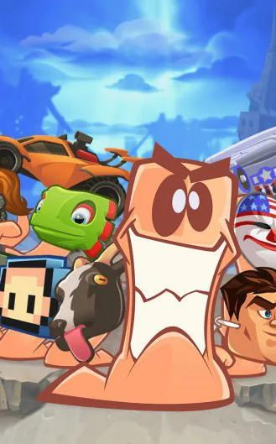
WORMS(1995)
Presentado por: Miguel Vásquez, Dahian Ramírez, Brenda Castro, Fernando Rodríguez, David Quevedo y Gustavo Colucci
Grupo N°1
Profesor: Nicholas Béliz Osorio

Slide 2
Tabla de Contenido

Slide 3

Contenido de esta presentación
Resumen y palabras claves
Introducción
Dominio seleccionado en la monografía
Dominio seleccionado de la asignatura
Desarrollo del prototipo
1- Análisis de requerimientos
2- Diseño del sistema
3- Implementación y pruebas
4- Resultados
Análisis de Resultados
Conclusiones

Slide 4

Resumen y palabras claves
Los algoritmos de búsqueda en problemas de juegos tienen una gran importancia en el campo de la inteligencia artificial, ya que nos permiten, mediante teoría de juegos, realizer juegos en los que una IA juegue contra una persona y que esta pueda elegir movimientos efectivos para poder derrotar al oponente. Mediante la estructura árbol, Podemos representar los posibles movimientos que puede realizar la IA para contrarrestar un movimiento realizado por el oponente. En este Proyecto buscaremos hacer lo dicho anteriormente en el juego de estrategias Worms.
Palabras claves: Alfa-Beta, Búsqueda, Estrategia, Heurística, Inteligencia Artificial, Minimax, Worms

Slide 5

Introducción
En este proyecto se busca implementar las técnicas de Minimax y Alfa Beta en una simulación del juego de estrategia Worms.
Como objetivo general de este proyecto nos planteamos alcanzar un completo funcionamiento del programa (juego) cumpliendo con las pautas y reglamentos establecidos en él, permitiendo así una experiencia agradable para el usuario, dando con esto una completa compresión y usabilidad de este.
Para la implementación de estos algoritmos utilizamos el lenguaje JAVA.

Slide 6
Dominio seleccionado en la monografía
Worms... Jugabilidad y la teoría de juegos

Slide 7
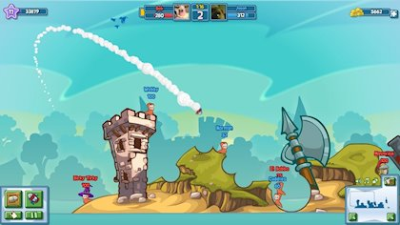
Worms y su jugabilidad
Worms es un videojuego de estrategia en el que uno o dos jugadores se enfrentan a uno o más personajes dentro de un cierto período de tiempo para eliminar el personaje del oponente.
El personaje está representado por un gusano, en una pequeña isla que flota en una gran área de agua, con una atmósfera de dibujos animados, con varias armas (desde granadas hasta temporizadas estándar y misiles autoguiados hasta ovejas explosivas).
En este proyecto solo se tomarán 1 gusano por cada participante.
El juego fue creado originalmente por Andy Davidson, un artículo en la competencia de programación Blitz BASIC organizada por la revista "Amiga Format".
Entorno gráfico de worms

Slide 8
La teoría de juegos y su relación con la inteligencia artificial
La teoría de juegos es una rama de las matemáticas adecuada para la economía, la sociología, la biología y la psicología y analiza las interacciones entre las personas que toman decisiones en el marco de mecanismos formales de incentivos (juegos). En el juego, varios agentes intentan maximizar su efectividad eligiendo ciertos planes de acción. El beneficio final para cada persona depende del curso de acción elegido por otros.
John von Neumann realizó la primera investigación científica sobre tácticas de juego en 1928, en un trabajo titulado “Sobre la teoría de juegos de salón” consideraba juegos de suma cero; aquellos donde lo que gana un jugador es lo que pierde el otro. La teoría de Neumann se llama "minimax", que se basa en obtener el mayor beneficio en el peor de los casos.

Slide 9
Dominio seleccionado de la asignatura
Técnicas MiniMax y alfa-beta

Slide 10
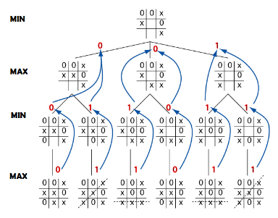
Algoritmo minimax
¿Qué es?
Marcaremos como objetivo encontrar el conjunto de movimientos que proporcionen la victoria a MAX, independientemente de lo que haga el jugador MIN
En pocas palabras, el algoritmo Minimax consta en seleccionar el mejor movimiento de la computadora, asumiendo que el oponente elegirá el movimiento que puede dañarlo, elegirá la mejor opción, el algoritmo ejecutará un árbol de búsqueda para todos los movimientos posibles y luego atravesará todas las cosas en un estado dado. Por lo tanto, cada vez que la IA se mueve, se ejecuta minimax
Identificamos a cada jugador como un jugador MAX y un jugador MIN. MAX será el jugador que comience el juego, asumimos que somos nosotros.

Slide 11
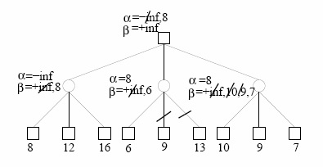
ALgoritmo alfa-beta
La poda alfa beta es una técnica de búsqueda que reduce el número de nodos evaluados en el árbol del juego a través del algoritmo minimax. La técnica de poda alfa-beta intenta eliminar la mayor parte del árbol y aplicarlo a un árbol minimax estándar.
La poda alfa-beta se denomina debido al uso de dos parámetros que describen los límites de los valores hacia atrás que aparecen a lo largo de cada ruta. Hasta ahora, ALFA es el valor de la mejor opción de MAX, por lo que esto significa elegir el valor más alto. BETA es, con mucho, la mejor opción para MIN, por lo que implicará elegir el valor más bajo.

Slide 12

Desarrollo del prototipo
Temas: Análisis de requerimientos, Diseño del sistema, Implementación y Pruebas, Resultados

Slide 13
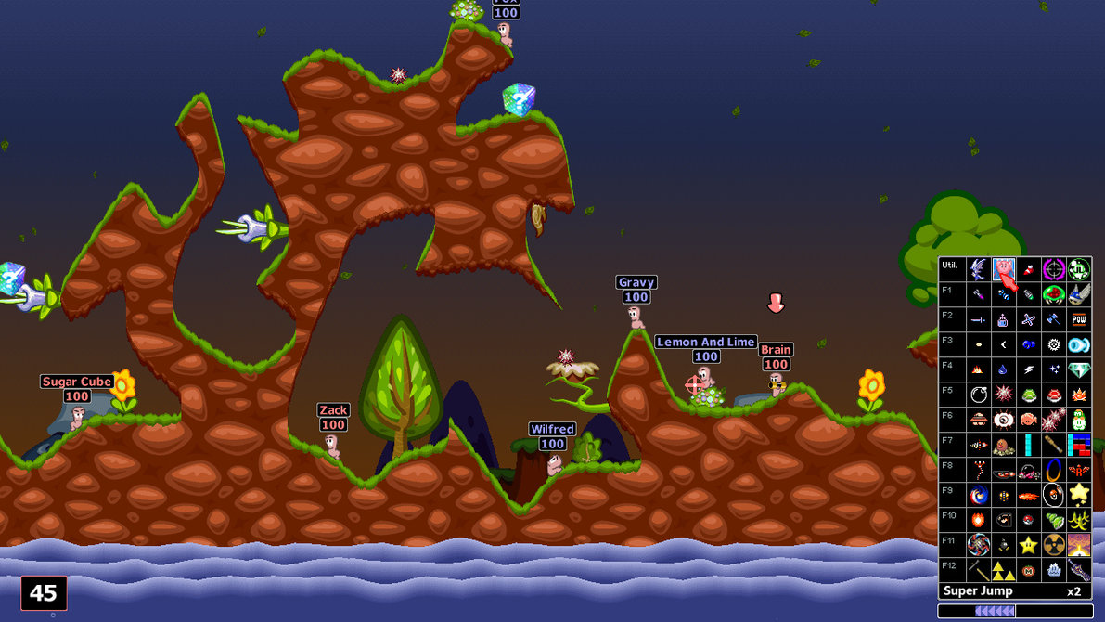
Análisis del problema
Grafo o árbol
¿Una solución o varias soluciones?
¿Se requiere almacenar el recorrido?
¿Es necesario limitar el recorrido?
Función heurística

Slide 14

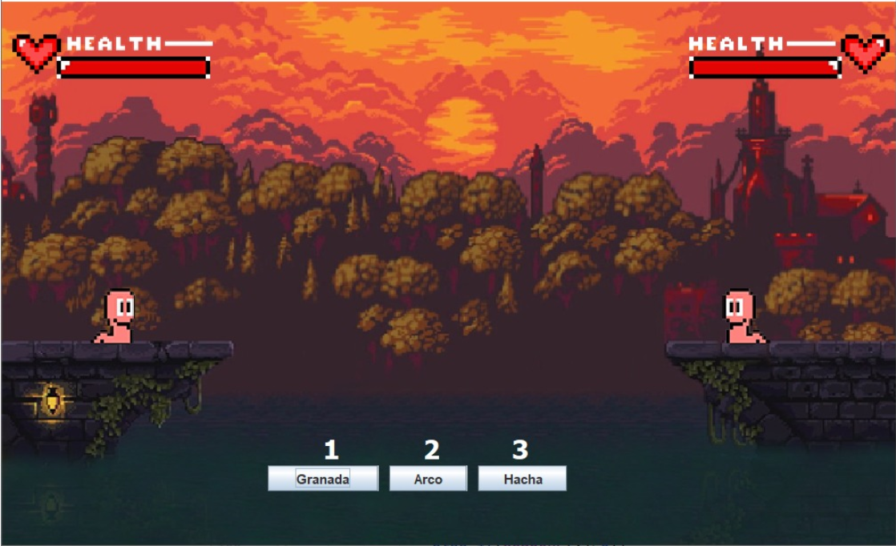
Análisis de requerimientos
Estado inicial: vida, posición, turno y munición de cada arma.
Operadores:
Mirar el turno, si es mi turno
Verificar todos los movimientos posibles
Verificar todas las armas con los movimientos posibles
Escoger la mejor combinación entre arma y movimiento que me favorezca y atacar.

Slide 15


Análisis de requerimientos
Meta:
La meta será alcanzar un estado donde resulte beneficiada la Inteligencia Artificial.
La función de coste heurística será la diferencia de la salud entre ambos jugadores:
Función de coste:
La función de coste está determinada por la cantidad de estados recorridos para tomar una decisión.
Función de coste heurística:
Espacio de estados:
Solución:
El juego dispone de 5 posiciones posibles y 3 armas disponibles. Esto multiplicado, nos da una cantidad de 15 movimientos disponibles por nivel, debido a que el juego sólo cuenta con 6 municiones en total por todas las armas y el árbol crece exponencialmente, el espacio de estados esperado es de:
La solución, para ambos algoritmos debe ser, buscar la mejor solución.
g(Nodo) = estados recorridos por el Nodo
h(Nodo) = salud IA – salud jugador
150+151+152+153+154+155+156 = 12,204,241

Slide 16
Diseño del sistema
Estado Inicial: Es estado inicial será la siguiente información para el Nodo:
pos jugador = elegida por el usuario
pos IA = elegida por la IA
vida jugador = 100
vida IA = 100
armas jugador = 1, 2, 3
armas IA = 1, 2, 3
Estado Final: El estado final debe ser cuando el juego termina, y el juego termina por dos razones :
Cuando la vida de uno de los dos jugadores es menor o igual a cero.
Cuando se acaba la munición de los jugadores.
Un ejemplo de estado final donde gana la IA porque la vida del otro jugador es cero.
pos jugador = 1
pos IA = 2
vida jugador = 0
vida IA = 30
armas jugador = 0, 1, 0
armas IA = 0, 0, 1

Slide 17
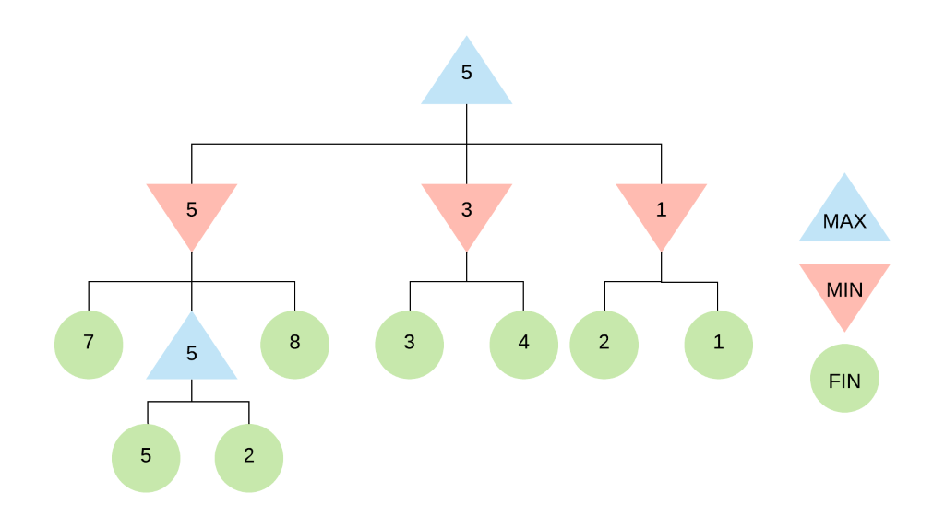
Técnica Minimax
MiniMax() : El algoritmo de Minimax recorrerá el árbol hasta el fondo hasta encontrar el fin de un estado sin hijos, luego según el turno del jugador escoge el nodo máximo para el jugador MAX o el nodo mínimo para el jugador MIN.
Ejemplo gráfico a la derecha

Slide 18
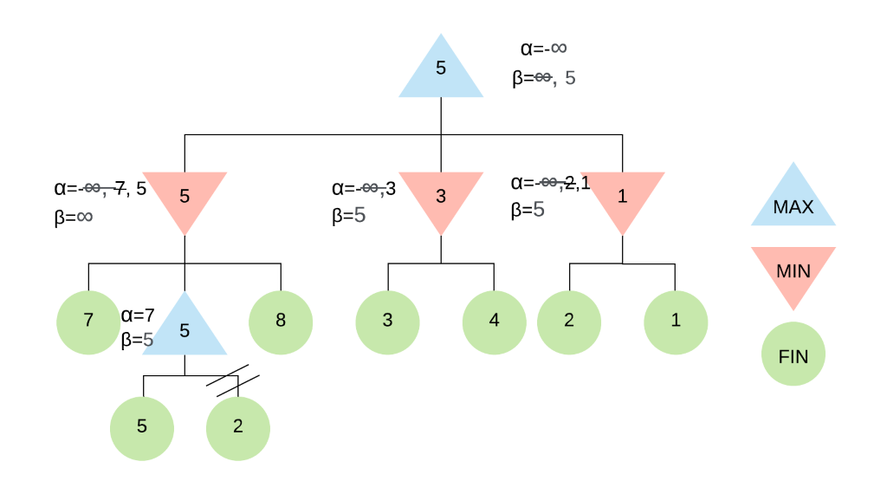
Técnica Alfa-Beta
Alfabeta(): En este algoritmo cada nodo se marca con dos etiquetas, alfa y beta. Alfa contendrá el mejor valor contenido por la función de evaluación en cualquiera de los descendientes de ese nodo para el jugador MAX, que es la IA.
Beta contiene el peor valor obtenido por la función de evaluación para todos los descendientes del jugador MIN, que es el humano.
Siempre que se encuentre un nodo en el que alfa es mayor o igual a beta se podrá obviar esa rama del árbol.
Ejemplo gráfico.

Slide 19
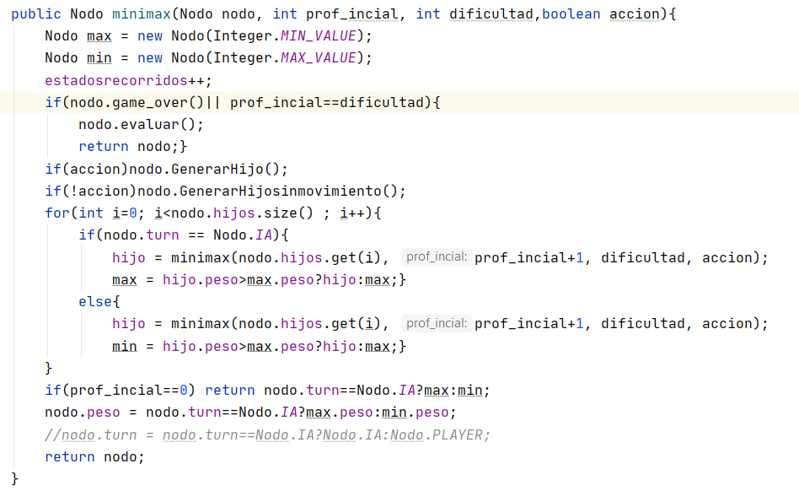
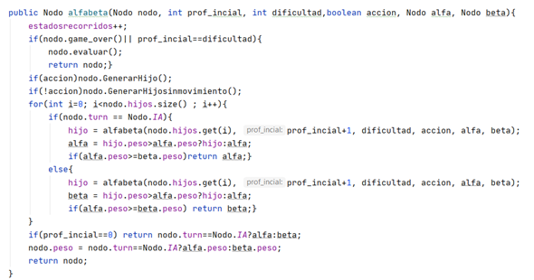
Implementación y pruebas
Método Minimax()
Método alfabeta()

Slide 20
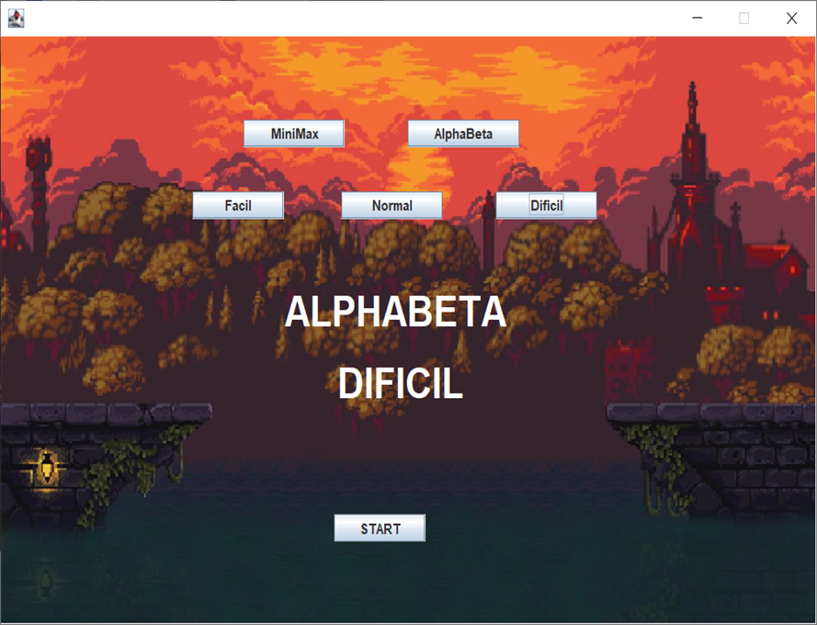
Implementación y pruebas
Las condiciones que tendrá la interfaz serán:
El usuario debe ingresar el algoritmo y el nivel de dificultad antes de comenzar el juego. Luego el jugador puede realizar un movimiento antes de seleccionar su arma. El movimiento del jugador se hará a través de botones que indican la dirección.
Por último, el inventario será desplegado arriba de cada botón para saber la cantidad de munición disponible por cada arma.

Slide 21
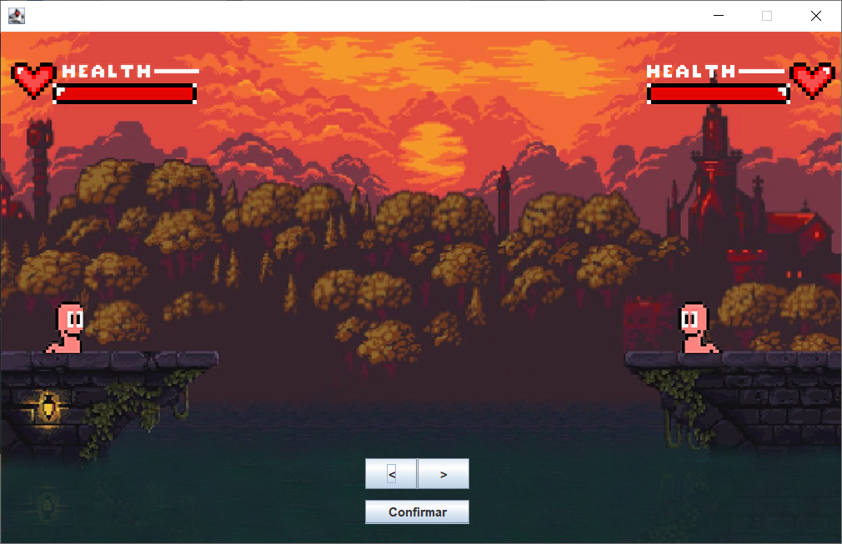
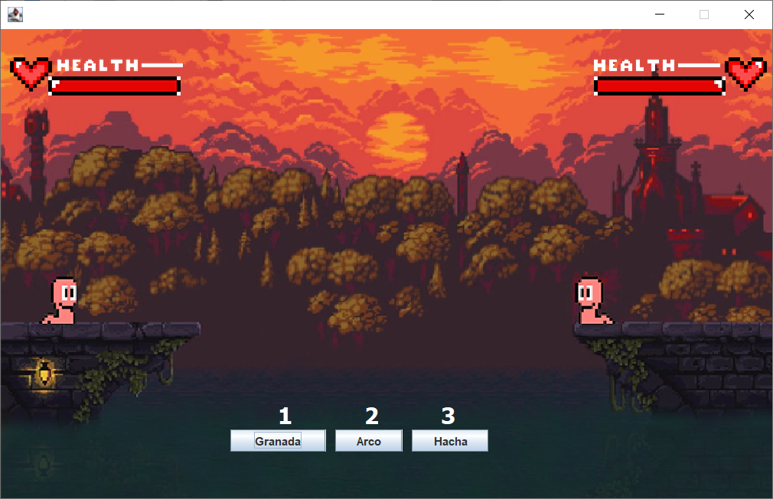
Implementación y pruebas

Slide 22

Análisis estadístico
RESULTADOS
EMPATE | MINIMAX | ALFABETA
110 | 61 | 129
Los datos fueros obtenidos de 300 pruebas de ejecución del programa de las cual se obtuvieron respectivamente el tiempo de ejecución del programa, tiempo de ejecución por turno, estados recorridos y el resultado el juego. Con base en el análisis estadístico concluimos que el algoritmo alfabeta completa la tarea en menos tiempo y gana la mayoría de ellas lo que lo hace el mejor en el juego.

Slide 23
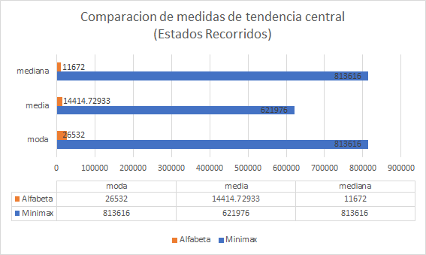
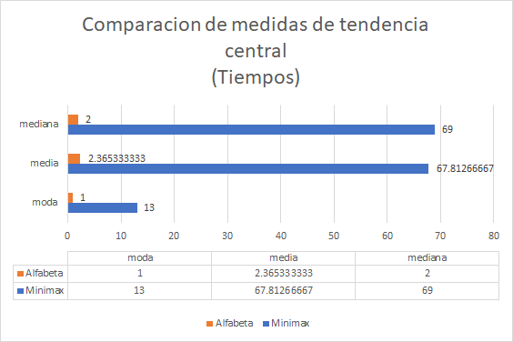
Análisis de los datos: media, mediana y moda
Estados recorridos:
Tiempo en recorrido

Slide 24
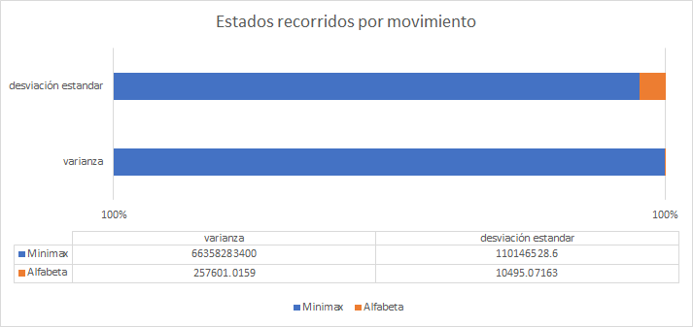
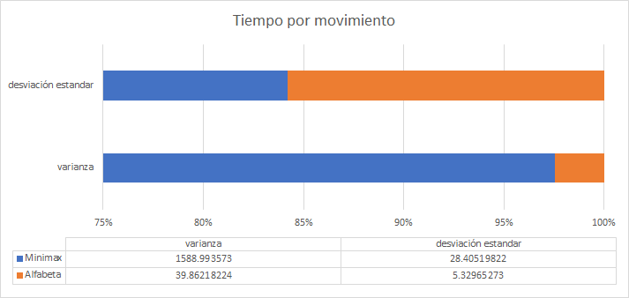
Análisis de la confiabilidad de los resultados: desviacion estandar y varianza
Estados recorridos
Tiempo de recorrido

Slide 25
Conclusiones
En función a las investigaciones y pruebas aquí desarrolladas se obtuvo como resultado que el algoritmo Alfa – Beta es muchísimo mejor que el algoritmo MiniMax ya que demora mucho menos en hacer el recorrido en los nodos con lo cual es más efectivo en la toma de decisiones, y también nos sorprendió que sea el que menos dispersión posee.
Es así como podemos concluir que sí se cumplió la Hipótesis planteada, ya que se esperaba que el algoritmo de Alfa – Beta fuera más efectivo que el MiniMax, ya que como se desarrolló previamente, este algoritmo recorre los espacios de una manera mucho más reducida y efectiva que el MiniMax.

